Slide 1

Välkomna till
NSK-S och RSS gemensamma möte
16 mars 2023

Slide 2
Dagordning
09.30 Välkomna och inledning
10.00 Intressebevakning ny SoL och RSS
10.20 SKR:s pågående undersökning av socionomprogrammet
10.40 Paus
11.00 Nationellt system för kunskapsstyrning hälso- och sjukvård
11.20 SKRs stöd i omställningen till en hållbar socialtjänst
11.50 Sammanfattning och avslut
12.00 Lunch

Slide 3
Nationellt uppdrag RSS och NSK-S
RSS
Syftet med nätverket är att stärka de regionala samverkans- och stödstrukturerna
Dialog och erfarenhetsutbyte mellan representanterna i nätverket och mellan nätverket och SKR
Att inhämta information från nationell nivå och återföra till regional och lokal nivå.
Att företräda de regionala samverkans- och stödstrukturerna och föra information från lokal och regional nivå till nationell nivå
Omvärldsbevakning
Påverkansarbete genom att i dialog med SKR bidra till att olika satsningar matchar kommunernas och RSS:ernas behov
NSK-S
Syftet med nätverket är att bidra till utvecklingen av kunskapsstyrningen för socialtjänstens verksamheter (inklusive den kommunala hälso- och sjukvården) på nationell nivå med utgångspunkt i den lokala nivåns behov och förutsättningar
Föra dialog om strategiska arbeten som myndigheter/SKR bedriver med mål att dessa ska vara mer anpassade till lokala behov.
Systematiskt lyfta lokala behov av kunskap.
Erfarenhetsutbyte avseende framgångsrika arbetssätt för kunskapsstyrning på regional och lokal nivå.
Omvärldsbevaka och bidra till att förbättra förutsättningar för kunskapsstyrning i socialtjänstens verksamheter
Notes:
Camilla:
RSS-nätverket och NSK-S har gemensamma möten för de frågor avseende kunskapsstyrning där det är av värde att såväl NSK-S som RSS bidrar.
Anna om NSK-S

Slide 4
Föregående gemensamma möte 14 december
Nationellt kompetenscentrum för äldreomsorg
Förutsättningar för nationella riktlinjer rehabilitering, habilitering och hjälpmedel
Halvtidsrapportering från nationellt forskningsprogram för tillämpad välfärdsforskning
Kunskapsstyrning hälso- och sjukvård

Slide 5
Rapport från egna möten
RSS nätverksmöte 15/3
Tema välfärdsteknik
Besök av statssekreterare Minna Ljunggren
Yrkesresan
RSS-nätverkens fokusområden 2023
RSS roll i kunskapsstyrning hälso- och sjukvård
Desinformationskampanjen
NSK-S möte 16/3
Samverkan för framtidens verksamhetssystem
Handlingsplan för sexuell och reproduktiv hälsa
Verksamhetsutveckling med stöd av digitalisering
Samsjuklighetsutredningen
Modell för att inventera lokala behov av kunskap
Notes:
Ola och Mats

Slide 6
Intressebevakning RSS
Intressebevakning för en reglering av RSS genom förordning
Utgångspunkt: Utifrån nya SoL - kunskapsstyrning
Finansieringsprincipen leder till:
Ökning av generella statsbidrag till huvudmännen som de sedan behöver avsätta till RSS
--------------------------------------------------------------------------------------------------------------
Delad finansiering – både staten och huvudmännen bidrar
Innehåll: Vi behöver tydliggöra vilken funktion som ska regleras
Form: Troligtvis behövs det också en ökad likhet av organisering och styrning och ledning
Notes:
Vi kommer att komma tillbaka till målet
Nu behöver vi vara konkreta!

Slide 7
Funktioner i RSS
Att ge stöd till uppföljning och analys
Att vara ett nära stöd i förbättringsarbete- och utvecklingsarbete ur ett regionalt perspektiv
Att vara dialogpart till statens myndigheter och SKR i pågående utvecklingsarbeten eller framtagande av kunskapsstöd
Att medverka till kompetensutveckling för socialtjänstens medarbetare
Att medverka till praktiknära forskning om och med socialtjänsten
Notes:
Avvägning mellan lokalt och regional inflytande i delar av RSS verksamhet kontra en stabil finansiering av delar av uppdraget som gäller kunskapsstyrning?
Samverkan på länsnivå är avgörande för omställningen till en kunskapsbaserad socialtjänst
Många kommuner är för små för att ha egna kunskapsorganisationer. Även om medel tilldelas för att bedriva omställningen lokalt kommer förändringsledare och chefer på den lokala nivån att behöva stöd i sitt arbete. En strategisk del av RSS-verksamheten i länen idag är de nätverk av kommunrepresentanter som samordnas med hjälp av RSS. Samtliga RSS organiserar socialchefsnätverk men också många andra sakområdesnätverk och genom att kommuner genom RSS kan arbeta tillsammans med både med omställningen till en ny socialtjänstlag och i kommande utmaningar kan oönskade ojämlika förhållanden mellan kommuners kapacitet kan utjämnas.
RSS roll som en dialogpart för staten
Det är av avgörande betydelse för omställningen att de myndigheter som kommer att få uppdrag att stödja omställningen har en dialogpart för att det stöd som tas fram och ska ges av den nationell nivån ska bli relevant och användbart för kommunerna. Genom RSS kan staten föra dialoger med alla Sveriges 290 kommuner. SKR samordnar ett flertal nätverk med representanter från RSS där denna dialog förs redan idag. Men det är ett resurskrävande arbete att föra dialoger, hämta och sprida information till och från kommuner för att vara informationsbärare mellan lokal och nationell nivå.
Genom Partnerskapet till stöd för kunskapsstyrning i socialtjänsten har steg redan tagits för nationellt samarbete i utvecklingsarbete mellan statliga myndigheter och RSS för lokal nytta. Samarbetet kommer att ha stor betydelse för omställningen men också i utvecklingsarbete framåt. För att alla kommuner ska ha samma möjlighet dels att genom sitt RSS föra fram sina behov och dels medverka/påverka i de utvecklingsarbeten som genomförs nationellt behövs mer jämlika förutsättningar för RSS.
RSS betydelse för verksamhetsrelevant utvecklingsarbete
Kommuner kommer att behöva stöd att genomföra utvecklingsinsatser utifrån de nya lagkraven med utgångspunkt i aktuella förbättrings- och utvecklingsområden från ett regionalt perspektiv. Det är också ett arbete som kommer att behöva fortsätta efter att den nya lagen implementerats. Det kan exempelvis handla om att stödja kommunerna implementera nya arbetssätt som myndigheterna rekommenderar eller stöd för att följa upp och analysera data från den egna verksamheten. Ett regionalt processtöd blir avgörande särskilt för de små kommunerna som inte har egna utvecklingsresurser inom alla områden.
RSS roll för kompetensutveckling för socialtjänsten medarbetare
Det behövs en bred verksamhet när det gäller olika former av öppen och skräddarsydd kompetensutveckling för olika yrkeskategorier inom socialtjänsten för att kunna arbeta mer kunskapsbaserat. I samverkan med kommunerna, lärosäten, statliga myndigheter och med andra kommunalförbund och regioner, genomför RSS redan idag olika fortbildningsinsatser. Ett exempel på detta är RSS avgörande roll både för utvecklingen av nationella Yrkesresor för socialtjänstens medarbetare samt genomförandet och samordningen av Yrkesresan regionalt. Detta är ytterligare ett område som i samband med omställningen kommer att behöva intensifieras och förstärkas.
RSS betydelse för verksamhetsuppföljning och forskning om och med socialtjänsten
Den lokala och praktiknära kunskapsutvecklingen är särskilt viktig för socialtjänstens verksamheter med tanke på dagens tillgång till forskning och nuvarande kunskapsläge för de insatser som ges av socialtjänsten. RSS kan i samarbete med universitet/högskolor eller genom egen FoU-verksamhet bedriva stöd till kommunerna i den lokala kunskapsutvecklingen. Det kan exempelvis handla om analyser, stöd i att genomföra individbaserad systematisk uppföljning, följeforskning på nya arbetssätt, forskarhandledning för verksamhetsutveckling och stöd till implementering av nya arbetssätt. Det handlar också om omvärldsbevakning och förmedling av aktuell forskning. Att förstärka den lokala kunskapsutvecklingen kommer att bli helt avgörande när socialtjänsten ska arbeta mer kunskapsbaserat och RSS stöd kommer att behöva finnas på lång sikt.

Slide 8
Vad har vi gjort?
Workshoppat med SKiS, RSS och NSK-S
Genomfört två referensgruppsmöten med socialchefer och RSS:are
Uppvaktat socialdepartementet:
Påtalat behovet av RSS i skrivelser om ny socialtjänstlag
Påtalat behovet av RSS i möten om en ny socialtjänstlag
Uppvaktat tjänstemän på departementet
Bjudit in statssekreterare att träffa RSS-nätverket

Slide 9
Nästa steg
Förankra med ny politik på SKR
Fortsatta möten med referensgruppen
Förankra skrivningar med RSS
Skicka in en separat skrivelse till departementet

Slide 10
Intressebevakning ny SoL
Ett flertal skrivelser är inskickade
Möte med socialtjänstministern hösten 2022
Besked om lagrådsremiss och prop. under 2024 och ikraftträdande 2025
Frågor som diskuteras är t.ex. om underlagen i befintlig utredning är tillräckliga för att gå fram med förslaget om socialtjänstdataregister, samt pågående utredning om sekretessbrytande bestämmelser
Kostnadsberäkningar för ett omställningsstöd pågår – målsättning sju år
Nära vård ök som en utgångspunkt
SKR arbetar med en plan för att stötta kommunerna i omställningen

Slide 11
SKR:s undersökning om socionomprogrammet
Lägesrapport för NSK-S och RSS 16 mars 2023

Slide 12

Syfte med undersökningen
Undersöka hur chefer inom socialtjänsten uppfattar dagens socionomprogram – behöver socionomprogrammet anpassas efter samhällsutvecklingen och hur i så fall?

Slide 13
Mål 2023
SKR har genom undersökningen fått en aktuell bild av hur chefer inom socialtjänsten uppfattar socionomprogrammet
Resultatet från undersökningen har förankrats internt i beredningar och i relevanta nätverk
Utifrån resultatet, kan berörda parter ha bjudits in till dialog

Slide 14
Avgränsningar
Frågorna ska försöka fånga in/utgå ifrån:
  Socionomprogrammet så som det är utformat idag (inte för några år sedan)
  Målgruppen relativt nyutexaminerade socionomer med socionomexamen (inte de som har gått vidareutbildningar och inte de som har arbetat längre än 2 år i yrket)
  Socionomer inom socialtjänstens verksamhetsområden (IFO inklusive arbetsmarknadsinsatser och FSS, äldre och Funk) och inte socionomer inom andra områden inom kommunen såsom ex vis inom elevhälsan

Slide 15
Exempel på faktorer som kan påverka en socionoms förutsättning att arbeta inom socialtjänsten och att stanna kvar i yrket
Regering & riksdag
Studentens profil
Högskolans ansvar
Arbetsgivarens ansvar
Kompetent socionom
Grundutbildning
3,5 år

Slide 16
Upplägg och aktiviteter
Steg 1 (höst 2022): Omvärldsbevakning samt en fokusgrupp i november
Fokusgrupp med socialchefer
Steg 2 (vår 2023): Fokusgrupper, sammanställ resultat och förankring
Fokusgrupper med första linjen chefer
Steg 3 (sommar/höst) Säkerställa resultat, fortsatt förankring och rapportskrivning
Eventuellt enklare enkät om det behövs för att säkerställa resultat
Leda till rätt frågeställningar i den kommande undersökningen
Presentera resultaten från fokusgrupperna med olika interna nätverk för att systematiskt stämma av resultaten
Sammanställ resultat från fokusgrupper
Skriva rapport
Vad vill SKR göra med resultatet?
Kan vi göra någonting tillsammans med externa aktörer?
Syfte: hitta ”problemområden”
Omvärldsbevaka
Dialog med externa aktörer (FSSOC, SSR m fl)
Seminarium socialchefsdagar Karlstad?

Slide 17

5 fokusgrupper genomförs med ca 50 st första linjens chefer i socialtjänsten runt om i landet
Syftet med fokusgrupperna är att lyssna in chefernas tankar om hur väl dagens socionomprogram rustar socionomerna för arbete inom socialtjänsten.

Slide 18









14 kommuner deltar för bred representation
Ale kommun
Helsingborgs stad
Kalmar kommun
Karlskrona kommun
Luleå kommun
Malmö stad
Mora kommun
Norrköpings kommun
Region Gotland
Sandvikens kommun
Stockholms stad
Sunne kommun
Uppvidinge kommun
Vännäs kommun
Kommunens storlek | Kommunens geografiska läge
Stor/liten | Storstad/Landsbygd
Verksamhetsområde | Verksamhetens roll
IFO/äldre/Funk/ek. bistånd | Beställare/Utförare
Notes:
Uppdatera lista med kommuner enligt svar.

Slide 19
Några av idéerna från fokusgrupperna…
Nämner en önskan om närmare samverkan med lärosätena
Gott exempel: lärosäte besöker IFO ledningsgrupp ibland
Fler yrkesverksamma som kan komma och föreläsa om yrket
Föreläsare från ”alla yrkesområden” = brett yrke
VFU tidigt i utbildningen för en tidig förankring
…

Slide 20

Frågor eller tankar?
Kontaktuppgifter:
Helena.wiklund@skr.se

Slide 21
Paus

Slide 22
Nationellt system för kunskapsstyrning hälso- och sjukvård

Slide 23
Information om nationellt system för kunskapsstyrning hälso- och sjukvård
2023-03-16

Slide 24
Att ta upp
Utvecklingsarbete kopplat till Utvecklingsplan 2023-2027
Fokus framåt – införande och uppföljning
Förslag om 1177 för medarbetare

Slide 25

Kunskapsstyrning hälso- och sjukvård Utvecklingsplan 2023-2027
Notes:
När vi träffades i december berättade vi om utvecklingsplanen och om att samspelet med kommunerna skulle öka
Sveriges regioner har sedan 2018 ett gemensamt system för kunskapsstyrning.
Rekommendation 2017, Ny rekommendation 2022, alla regioner har ställt sig bakom nu. senast den 30 november

Slide 26
Fokusområde som berör samverkan med kommunsidan i rekommendationen
FÖRSLAG - ARBETSMATERIAL
Regionerna uppdrar åt styrgruppen för kunskapsstyrning i samverkan (SKS) att:
  fortsatt utveckla samspelet med kommuner, staten och andra aktörer.
Regionerna ska:
  fortsatt utveckla samspelet med kommunerna och stärka det kommunala vård- och omsorgsperspektivet.
En viljeyttring som S-KiS verkat för och ser som en möjlighet för förstärkt samverkan.
Länk till rekommendation och utvecklingsplan 2023-2027
Notes:
Som vi sa sist så samarbetar styrgrupperna kring detta. Sist vi presenterade så hade styrgrupperna haft en dialog och gett SKRs stödfunktioner i uppdrag att ta fram en handlingsplan för att jobba med frågan.

Slide 27
Ett system för kunskapsstyrning hälso- och sjukvård oavsett huvudman
- En gemensam rekommendation till regioner och kommuner 2028-2032?
Långsiktig målbild
Mål 2027
Delmål för att öka samspelet 2022-2027
Samverkan sker vid framtagande av kunskapsstöd som är relevanta för båda huvudmännen
Medarbetare och chefer inom kommunal hälso- och sjukvård känner till och använder kunskapsstöd som tagits fram inom kunskapsstyrning hälso- och sjukvård samt har tillgång till data för uppföljning och förbättring
Patienters behov inom kommunal hälso- och sjukvård är en viktig del av övervägandet när områden prioriteras
Samverkan sker vid framtagande av kunskapsstöd som är relevanta för båda huvudmännen
Samverkan sker regionalt (län) och lokalt vid införande av kunskapsstöd som berör båda huvudmän
Kommunerna (huvudmännen?) har tillgång till data för uppföljning och använder den för förbättringsarbete
Aktiviteter
Notes:
S-KiS och SKS har ställt sig bakom mål och delmål i stora drag men vi behöver synliggöra patientnyttan mer.
Vi kommer att jobba vidare med förslag till aktiviteter och återkommer till er för avstämningar.

Slide 28
Fokus framåt – införande och uppföljning
Medverkan i NSG stöd till utveckling under 2023
Inom NSG stöd till utveckling finns ett nyskapat nätverk med fokus på införande av kunskapsstöd.
  Deltagare är införandeansvariga från samtliga regioner.
På uppstartsmöte uppkom ett förslag/önskemål om att vid någon kommande nätverksträff ha fokus på regional samverkan med kommunerna.
Är det någon som är intresserad av att medverka och föredra arbetssätt i det egna länet?
Notes:
Tänkte att det kunde vara en god ide att bjuda in någon från RSS till detta tillfälle

Slide 29
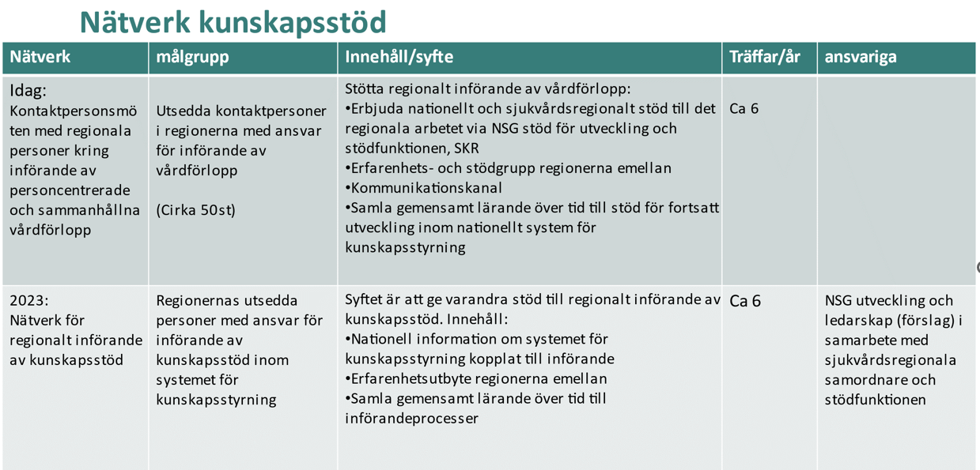

Slide 30
Förslag att inkludera kliniska kunskapsstöd i 1177

Slide 31
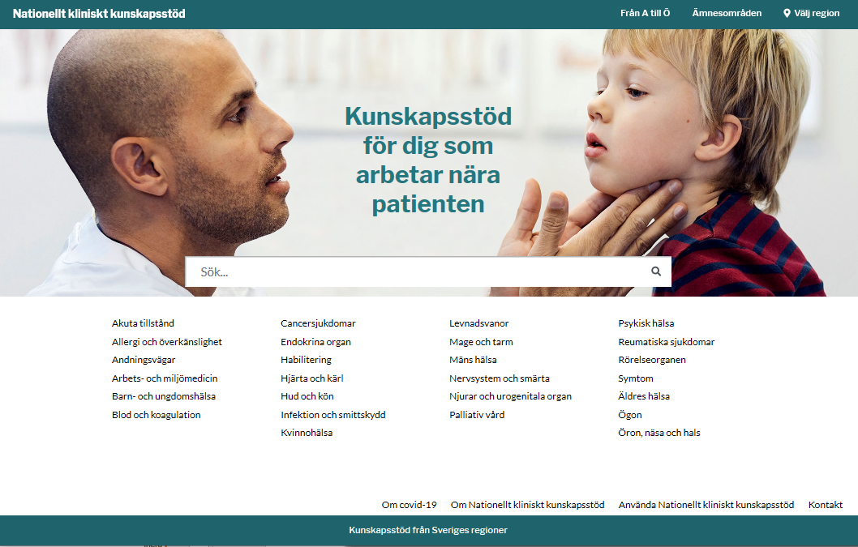
Bakgrund
Uppdraget att tillhandahålla en teknisk plattform, visningsyta och nationell redaktion för kliniska kunskapsstöd ligger sedan januari 2022 hos Inera. Syftet är att inhämta synergier med Ineras övriga verksamhet, som exempelvis 1177, Rådgivningsstödet, Vårdhandboken och Rikshandboken i barnhälsovård
Visningsytan har i dagsläget ett långt namn, nationelltklinisktkunskapsstod.se, som är svårt att komma ihåg. Namnet förkortas därför ofta till NKK, som är svårt att förstå om man inte är insatt
Kännedomen och användningen av kunskapsstöden är mycket låg, och namnet förenklar inte kommunikationen
Inera har haft ett uppdrag av styrgruppen för kunskapsstyrningen, SKS, att föreslå en ny paketering

Slide 32
Förslag att inkludera kunskapsstöden i 1177
En arbetsgrupp, med representation från Inera och SKR, har arbetat fram ett underlag. Arbetsgruppen har haft avstämningar med regionernas kommunikationsdirektörer
Arbetsgruppen utgick ifrån den nytta och de värden som kunskapsstöden ska utgå ifrån, exempelvis nationellt med regionala tillägg, evidensbaserat, kvalitetssäkrat, pålitligt, aktuellt, lättillgängligt, tydlig avsändare
Gruppen konstaterade att värdena är identiska med 1177, men för en annan målgrupp
Arbetsgruppen har föreslagit att de kliniska kunskapsstöden inkluderas i 1177, som därmed delas upp i en del för invånare och en för vårdpersonal

Slide 33
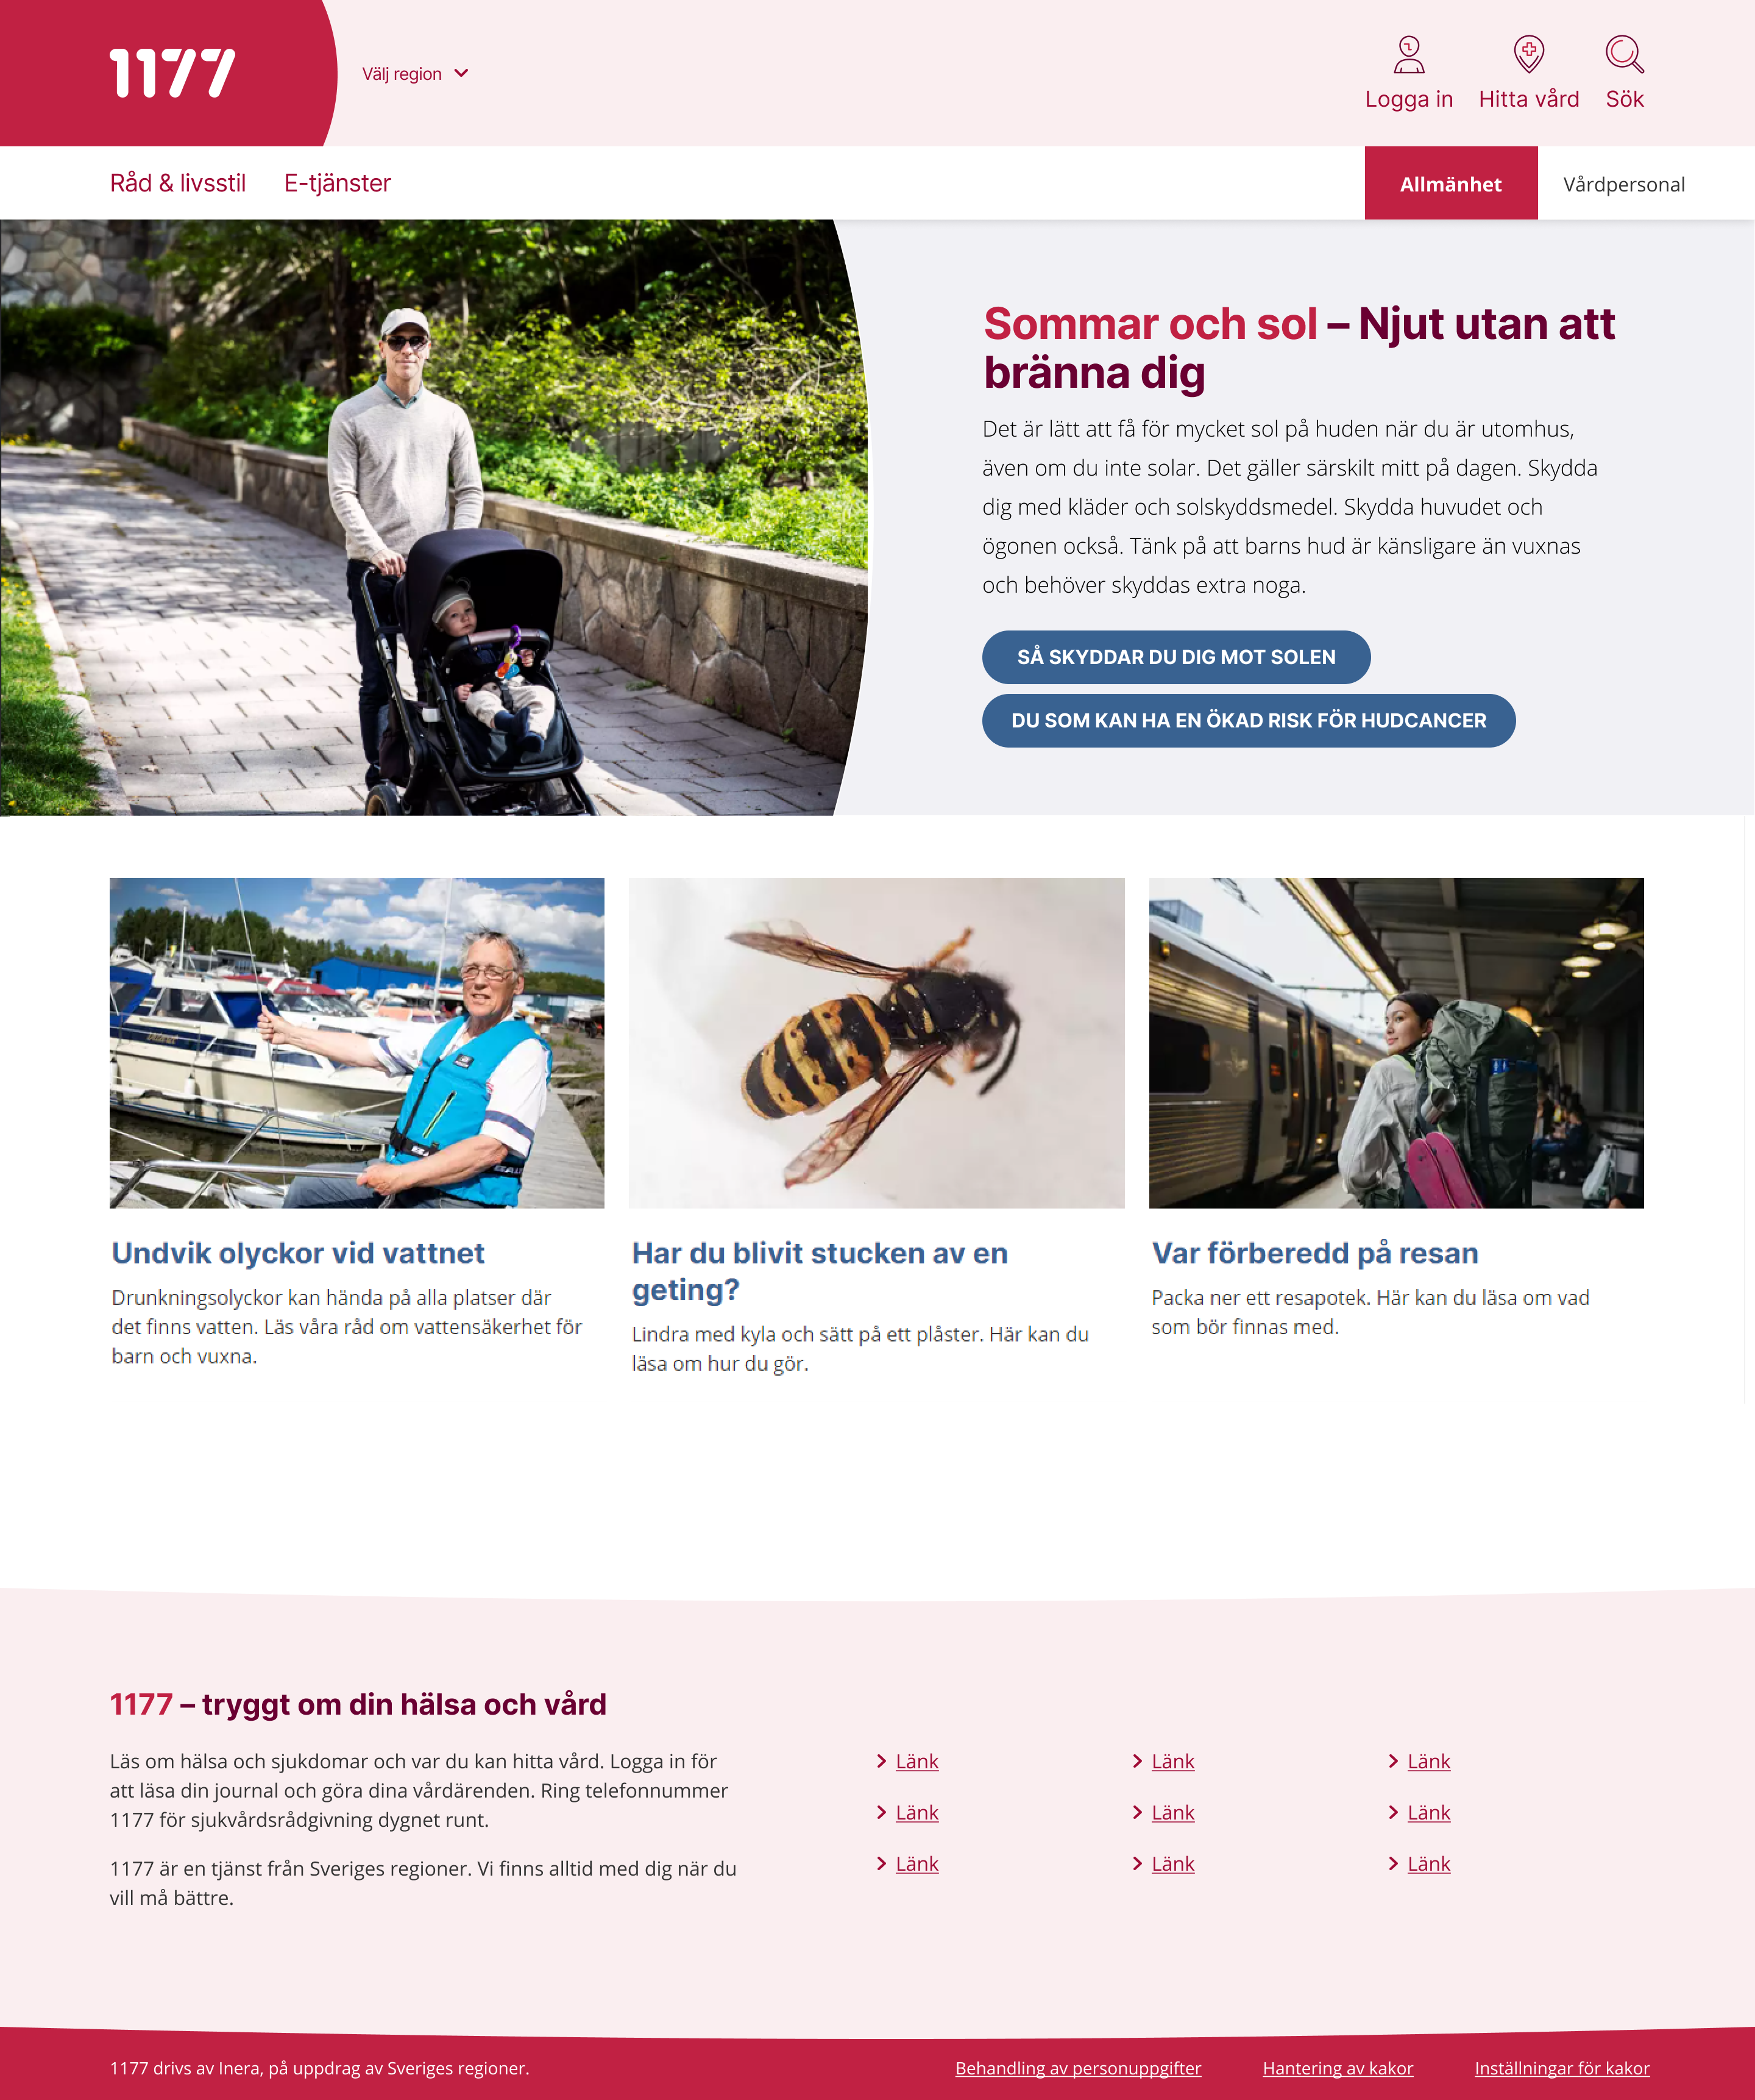
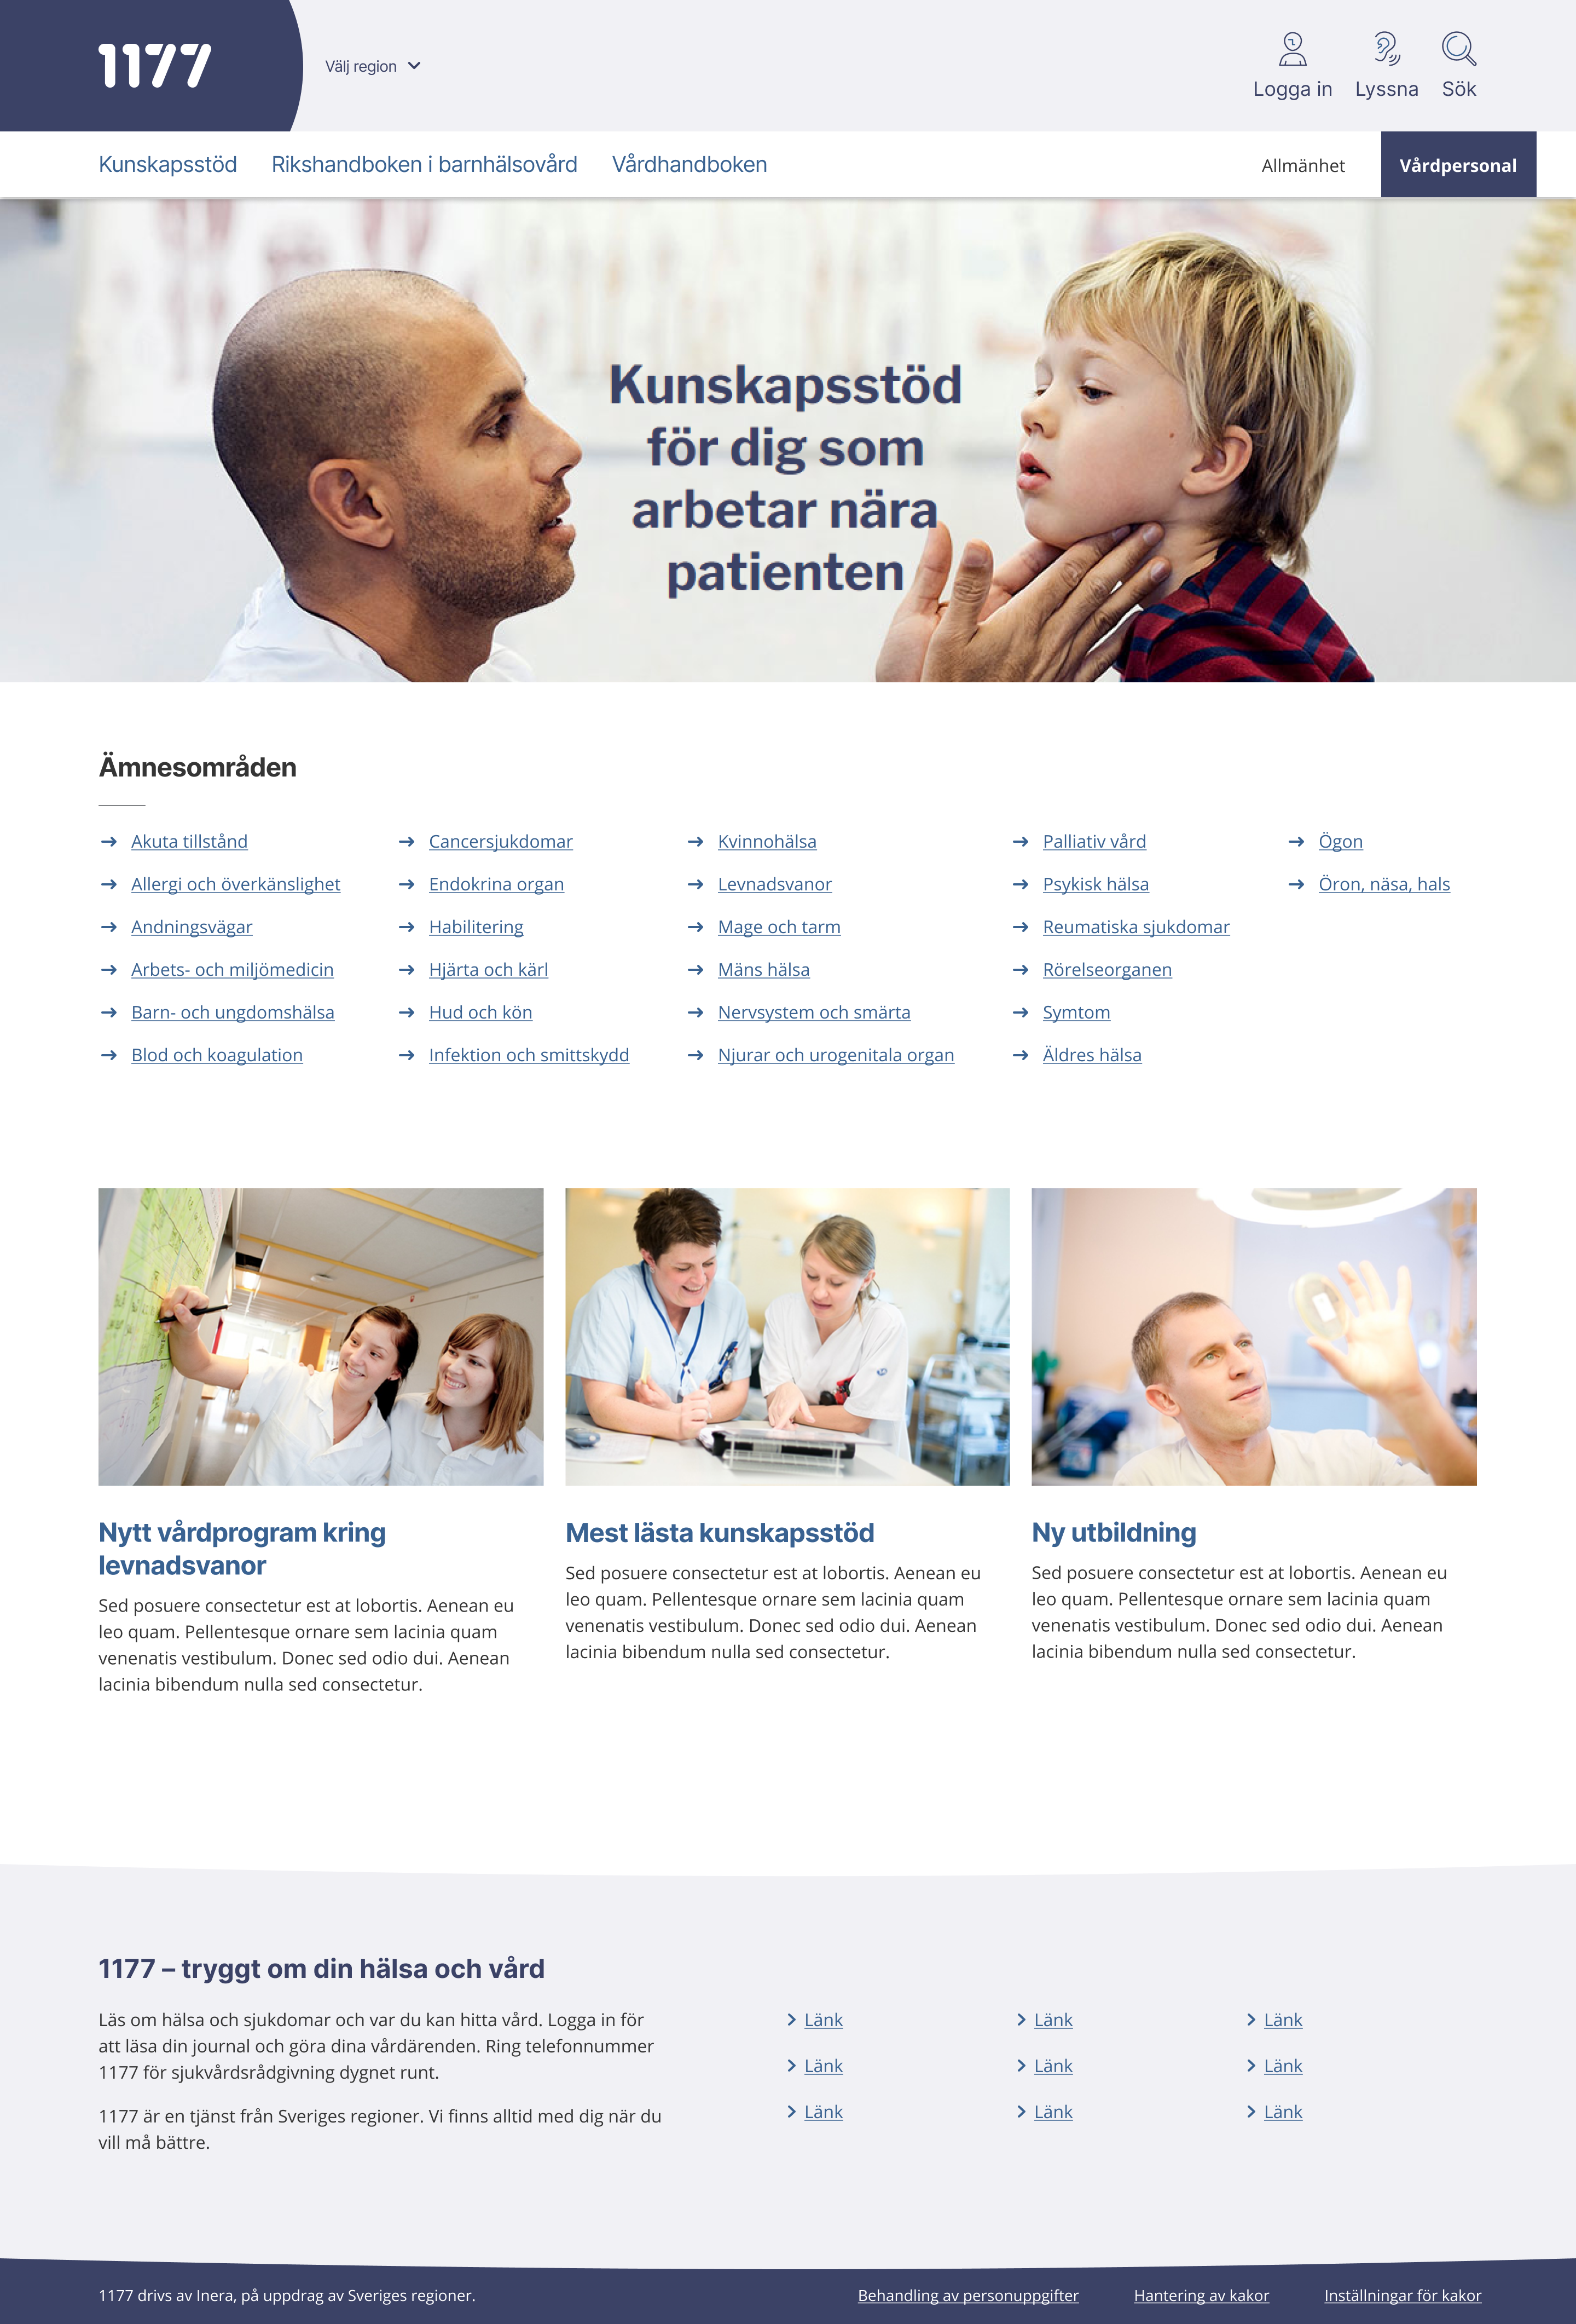
Skiss på möjlig utformning
Målgruppen ska vara tydlig på varje sida

Slide 34
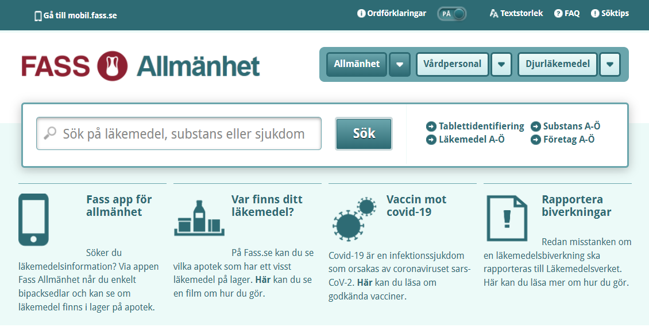
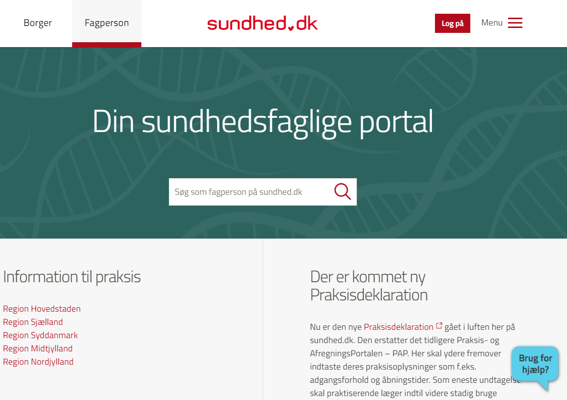
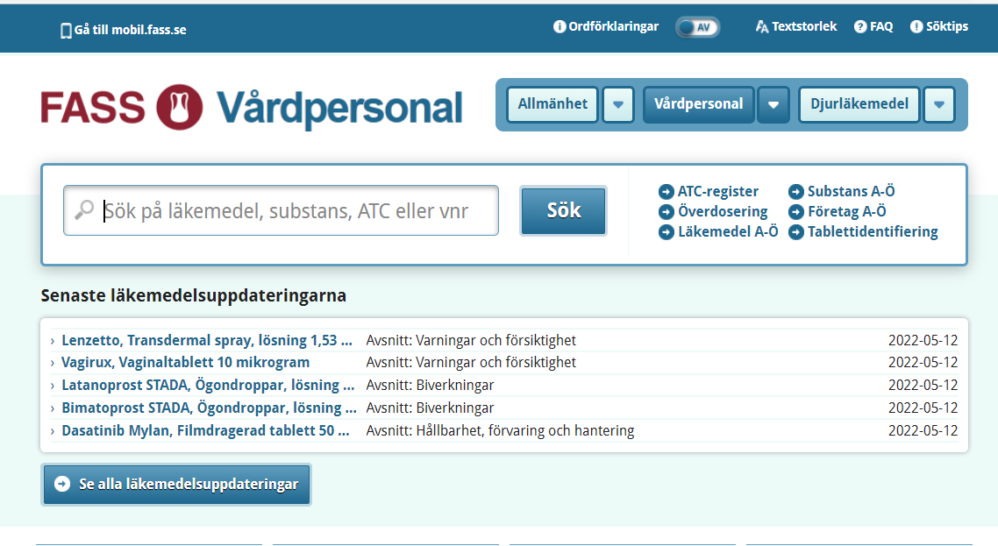
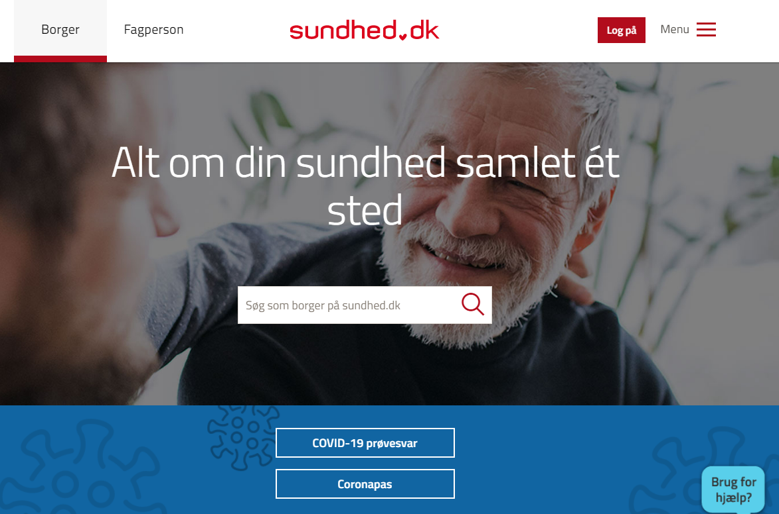
Jämförelser med andra lösningar
FASS och den danska vårdportalen sundhed.dk är båda exempel på kanaler som är riktade till målgruppen invånare respektive vårdpersonal

Slide 35
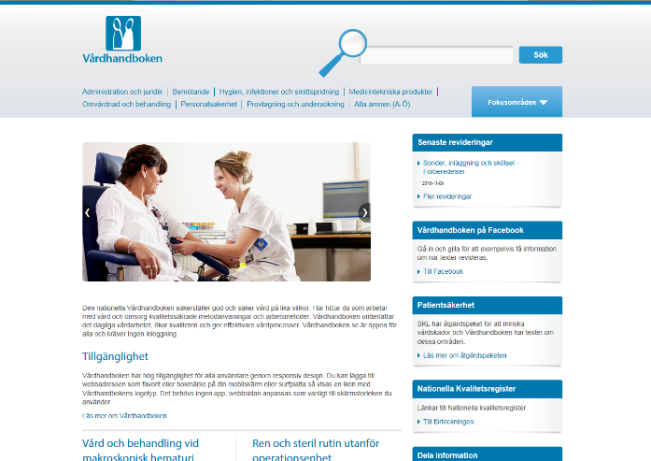
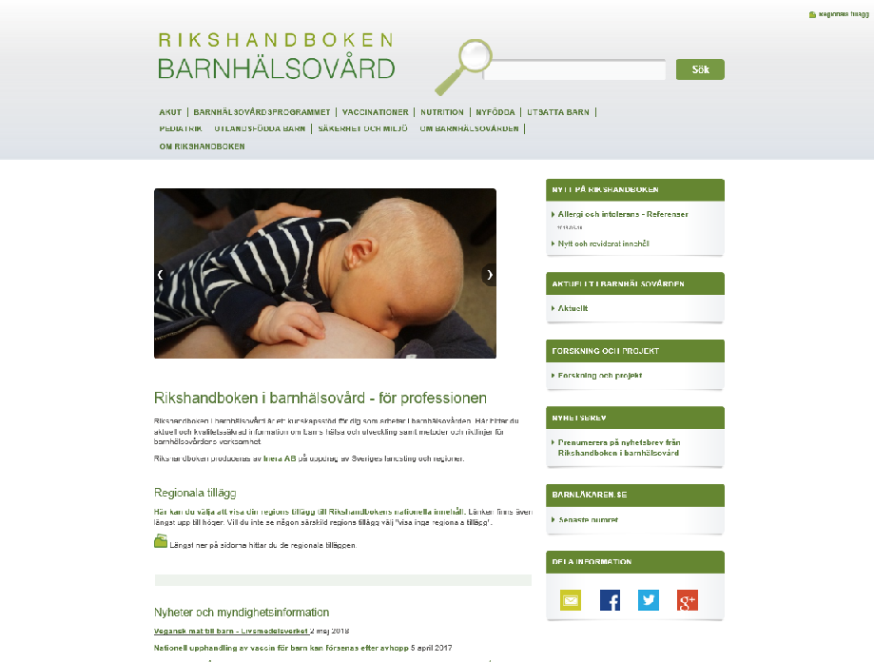
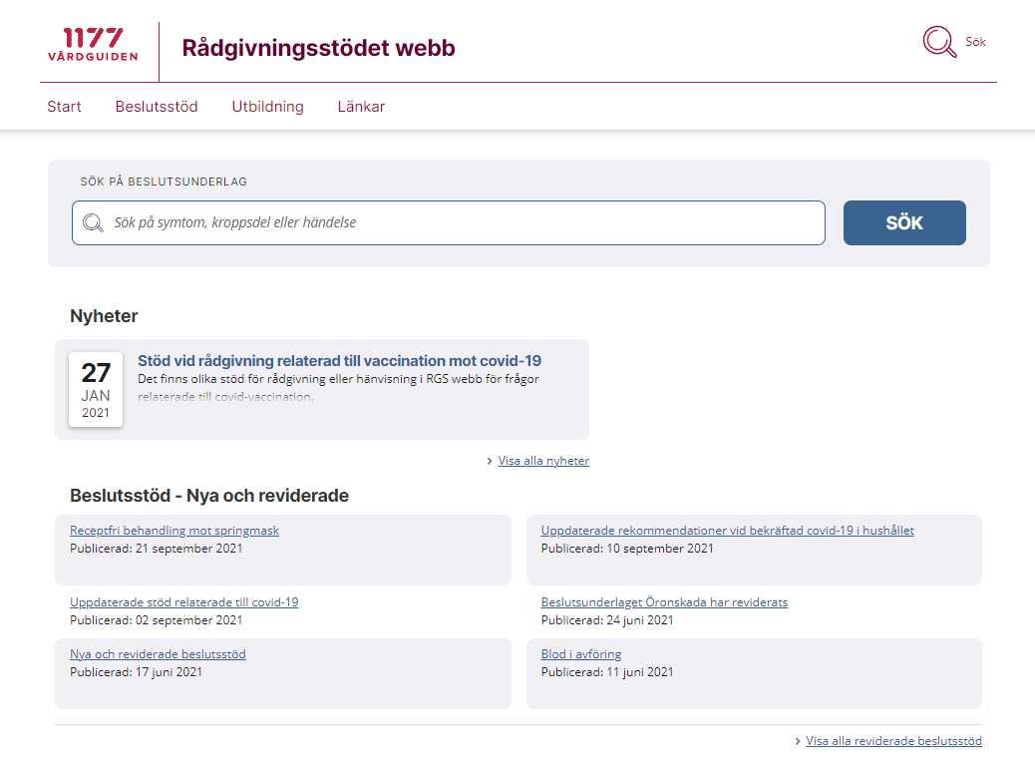
En framtida strategi
Med en samlad vårdportal kan fortsatta synergier skapas, exempelvis genom att integrera Vårdhandboken och Rikshandboken i barnhälsovård i vårdpersonalens del av 1177
På sikt kan även en inloggad del utvecklas, där behörig vårdpersonal med en inloggning kan få tillgång till tjänster som:
  Nationell patientöversikt, NPÖ
  Pascal förskrivningsverktyg
  Sil – svenska informationstjänster för läkemedel
  Eira – vetenskapliga artiklar och databaser
  1177 rådgivningsstödet
  Stöd och behandling
  med flera nationella tjänster och verktyg
All information ska även fortsättningsvis kunna läsas in i regionala lösningar via api:er, för de regioner som väljer detta

Slide 36
Möjligheter och utmaningar
Möjligheter
Användningen av kunskapsstöden kommer att öka
Samstämmigheten mellan patient- och vårdgivarinformation blir tydligare
Samma logik i information för invånare och profession
Motivationen till att öka produktionstakten av kunskapsstöd kan bli högre
Varumärket stärks ytterligare genom nytt innehåll och ny målgrupp
Utmaningar
Besvikelse att kunskapsstöden inte är tillräckligt omfattande från start – tydlighet krävs kring att innehållet är under utveckling
Oklart vilken målgrupp informationen vänder sig till – måste vara tydligt
Varumärket 1177 kan bli otydligt när det breddas
Extra viktigt med synkning mellan invånar- och vårdgivarinformation då det blir enkelt att växla mellan

Slide 37
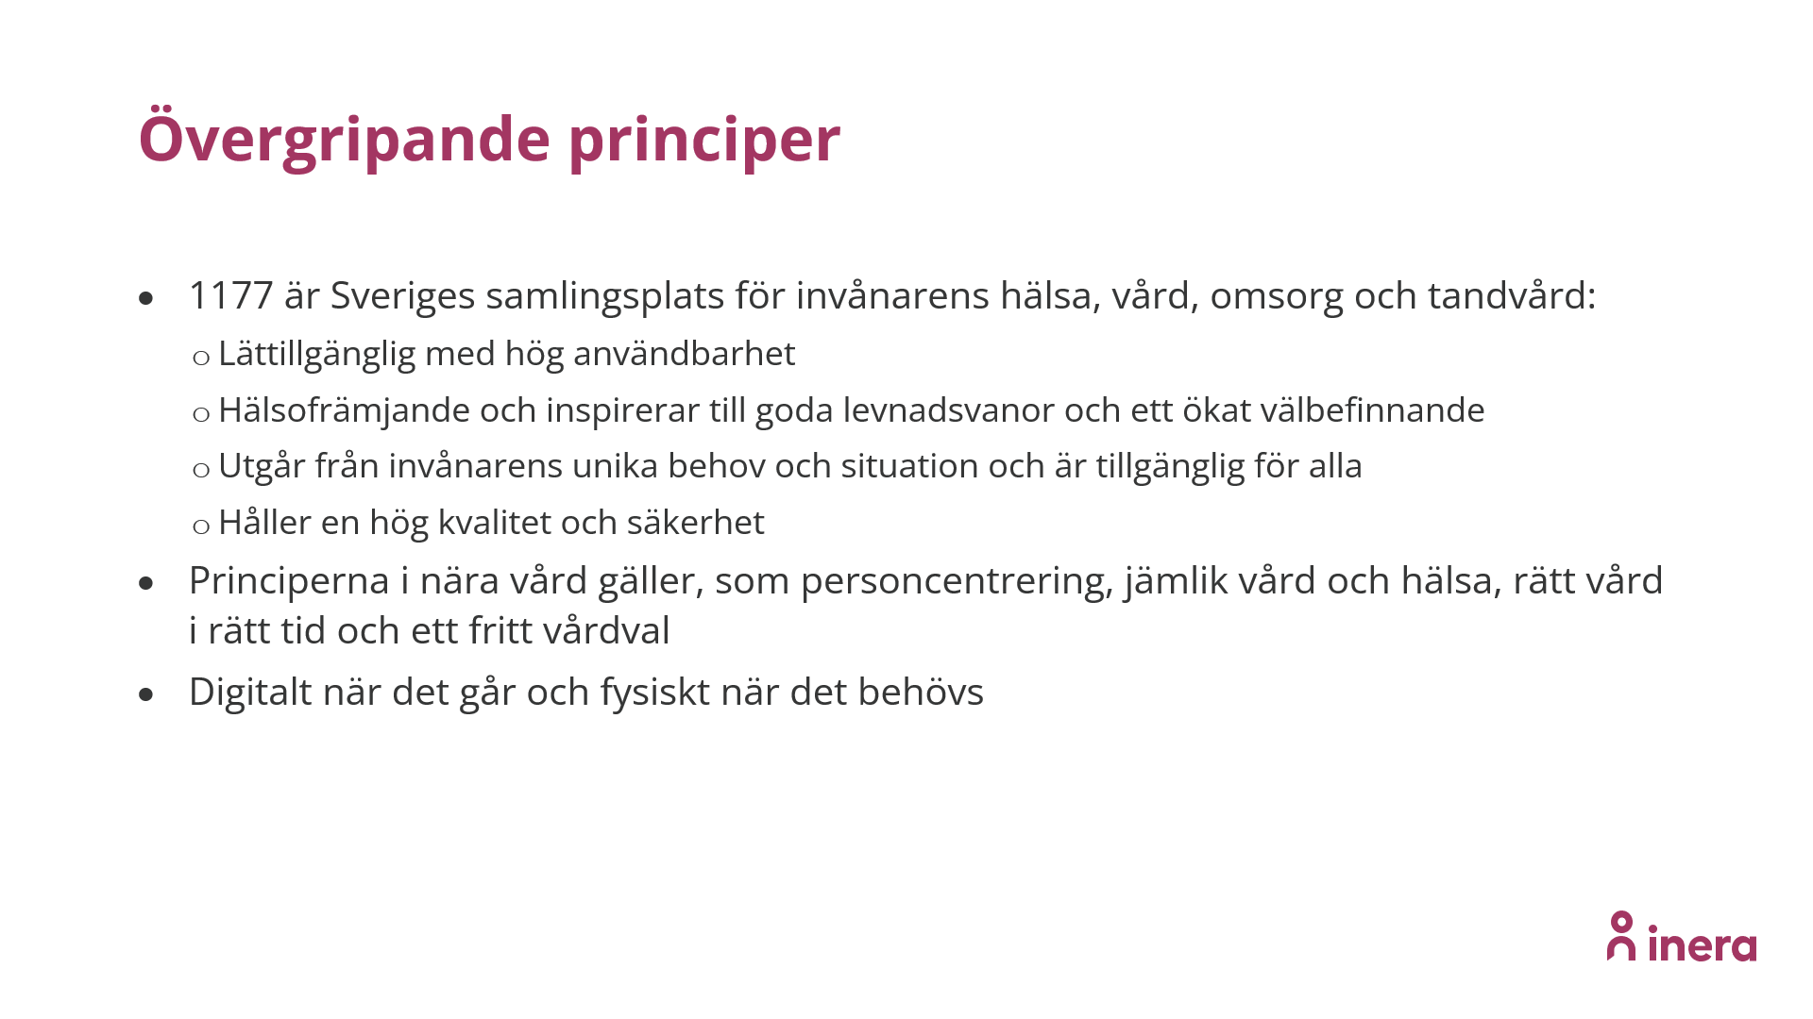
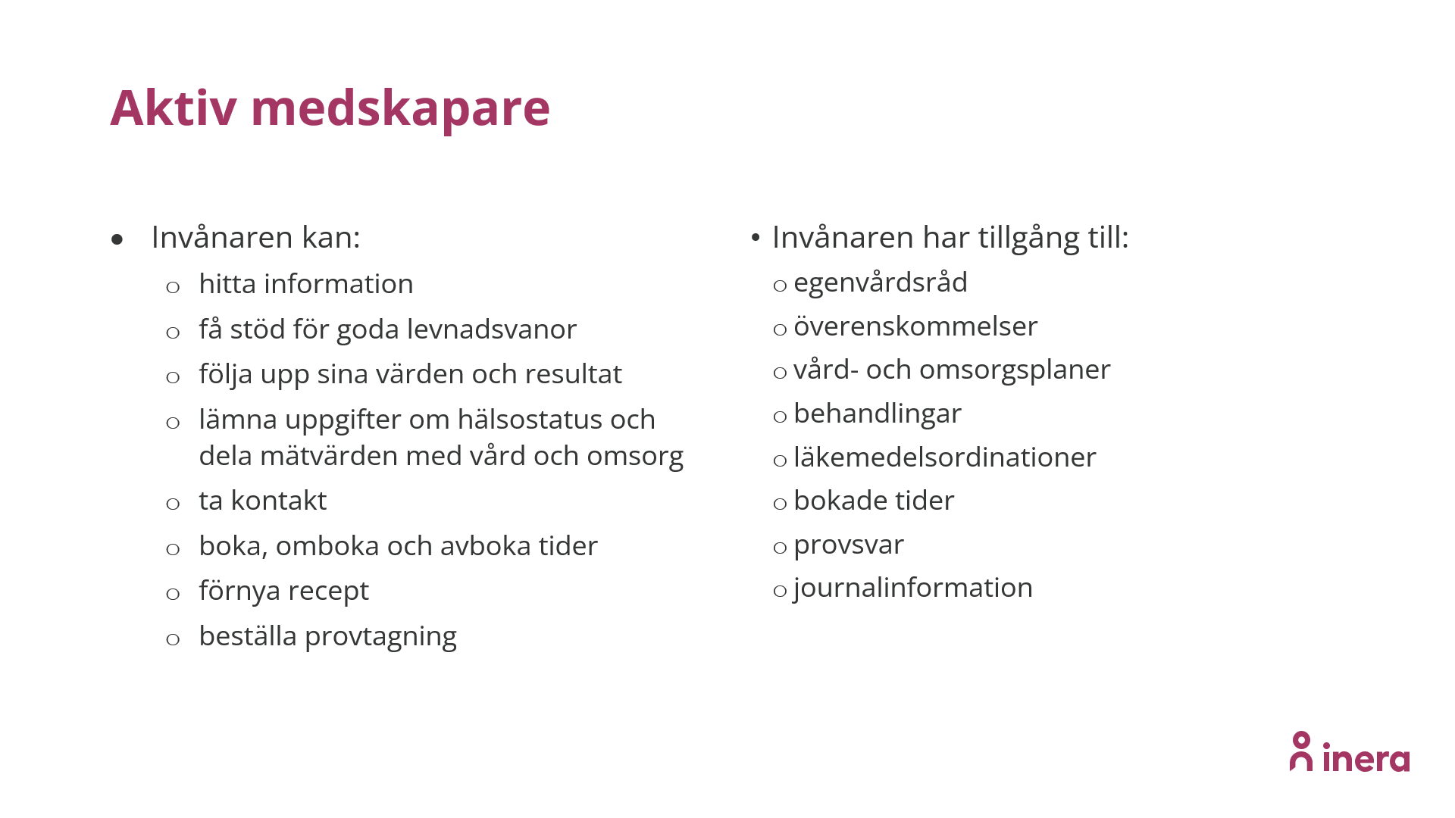
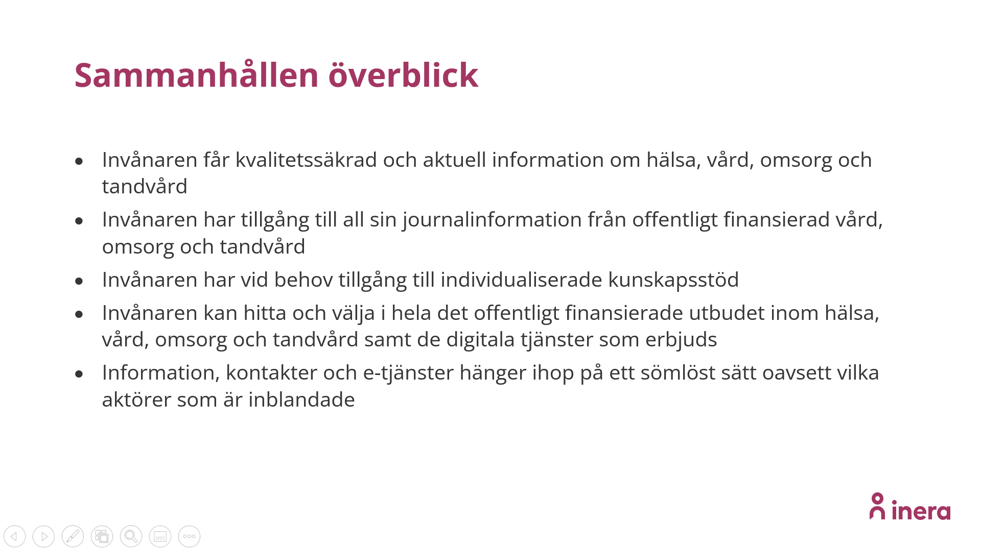
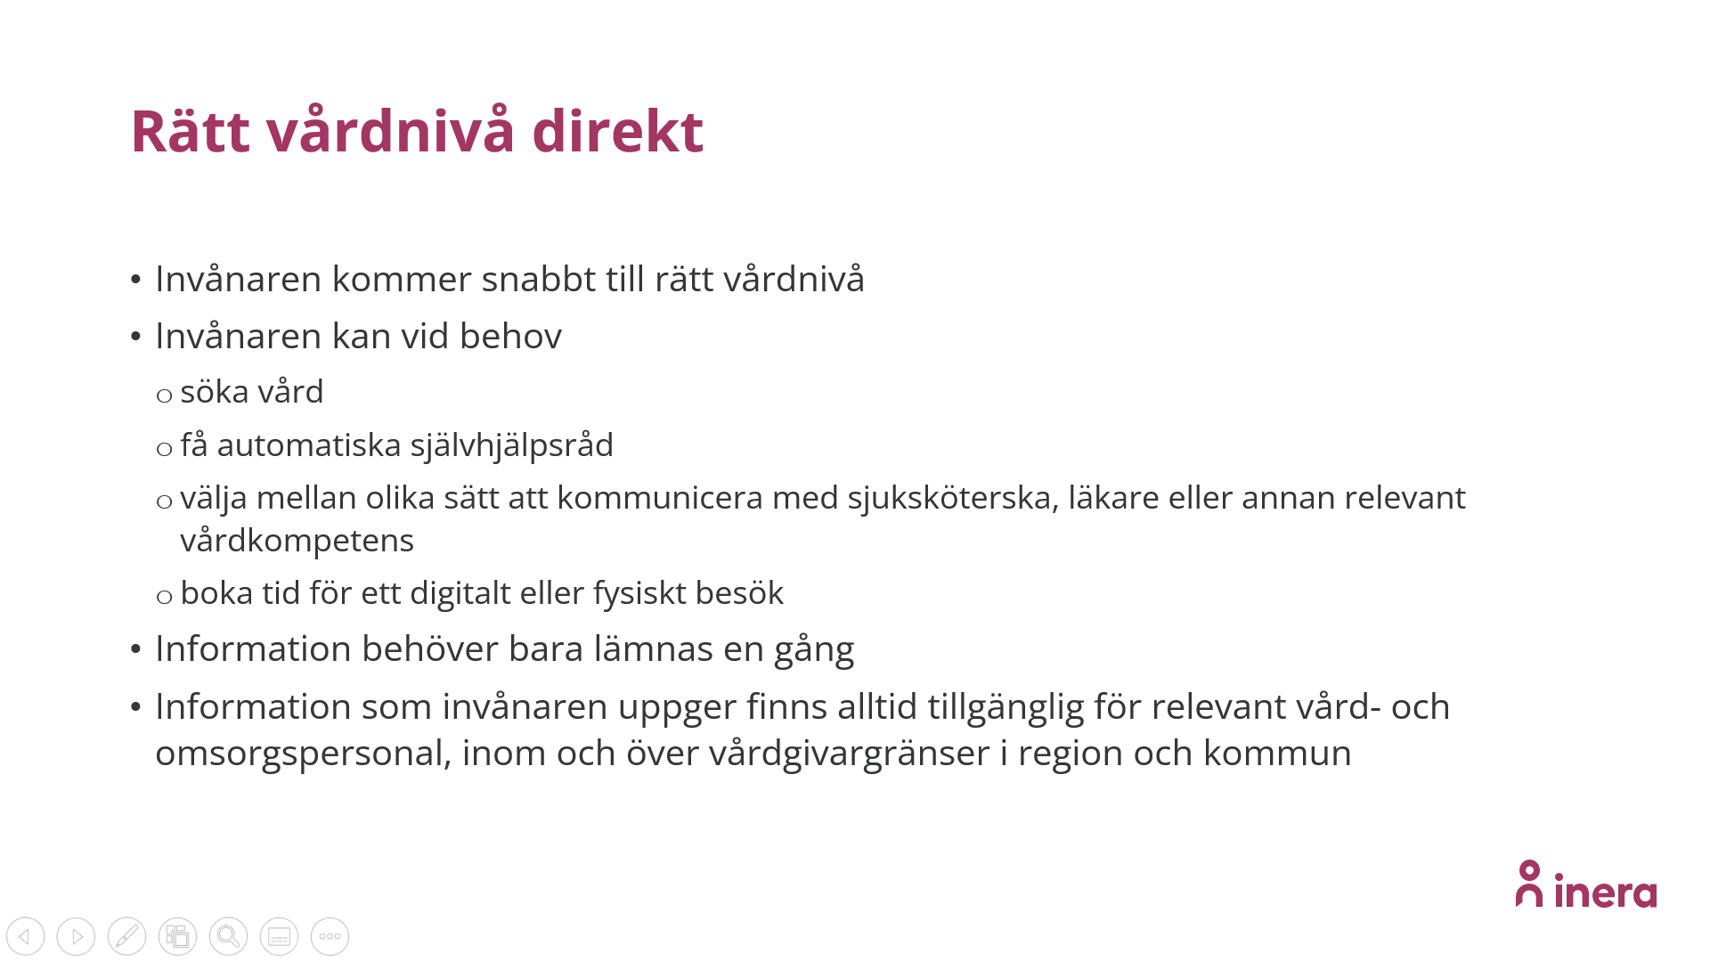
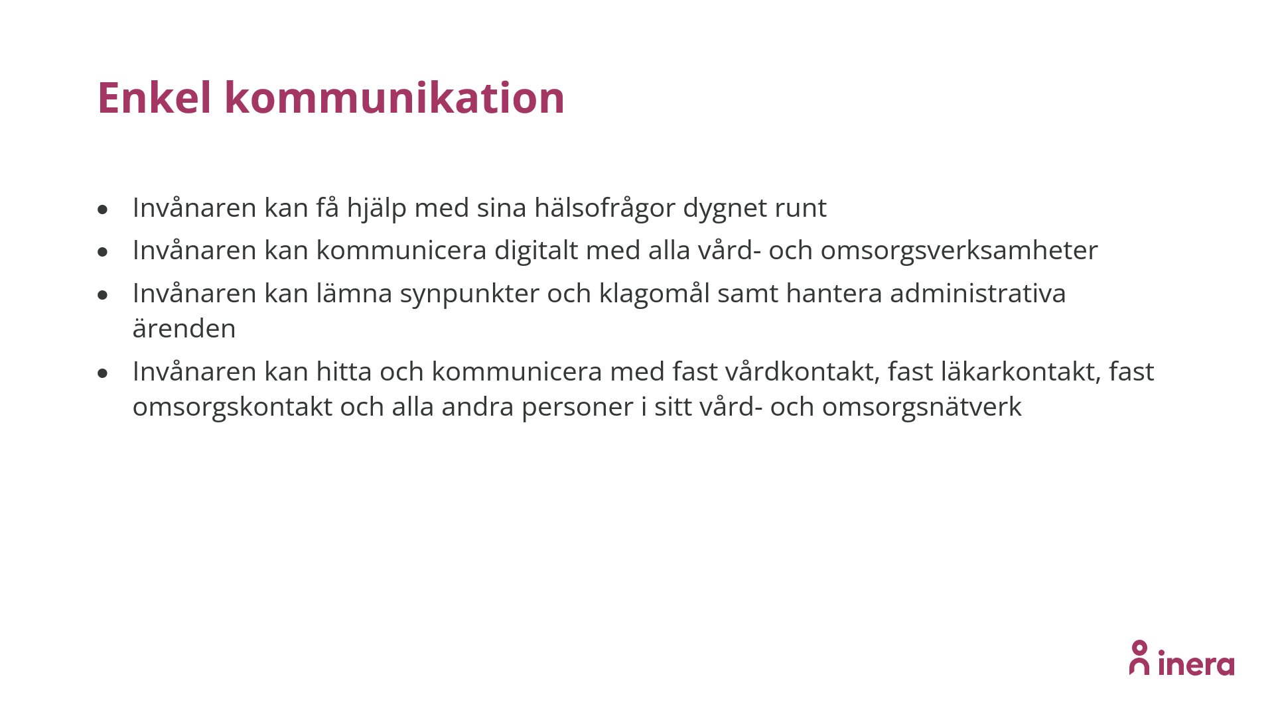
En gemensam målbild
Alla regioner har fastställt en ny målbild för 1177, som utgår ifrån de värden och förmågor som omställningen till Nära vård står för
Målbilden innebär att 1177 utvecklas till att vara en gemensam samlingsplats och samarbetsyta för invånare, patienter, närstående och medarbetare i vård och omsorg
Genom att inkludera de kliniska kunskapsstöden och på sikt vårdens alla nationella verktyg och tjänster i en och samma portal stärks konceptet ytterligare
Målbilden för 1177 kan därmed kompletteras med vårdpersonalens behov och perspektiv
Notes:
1177 är ett samarbete mellan regionerna och beslut om detta kommer att fattas i SKS. Inera är väl medvetna om att 1177 enligt det här förslaget ska vända sig till vårdpersonal som kan vara anställda av båda huvudmännen. Flera av produkterna tex vårdhandboken används i hög grad av vårdpersonal i kommunerna. Så fokus blir på vårdpersonal i sin helhet. Förankring om ett ev namnbyte kommer även förankras med personer i systemet:
Stödfunktionen arrangerar två digitala dialogmöten med NPO- och NSG-ordförande, processledare, sjukvårdsregionala samordnare, sjukvårdsregionala kommunikatörer mfl. Kommunala representanter i NPO är inbjudna att delta.

Slide 38
Beslutsprocess
Förankring ska ske i:
  Kunskapsstyrningens organisation
  Regionernas kommunikationsdirektörer
  Hälso- och sjukvårdsdirektörerna
  Regiondirektörerna (vid behov)
Beslut fattas i
  Styrgrupp för Nationellt system för kunskapsstyrning, SKS
  Ineras styrelse

Slide 39
Tack för idag!

Slide 40
Kontaktuppgifter
Charlotta Wilhelmsson, handläggare SKR
Charlotta.wilhelmsson@skr.se
070-342 81 77
Helena Wiklund
Helena.wiklund@skr.se
08-452 78 23
Camilla Wiberg, handläggare SKR
camilla.wiberg@skr.se
08-452 79 64

Slide 41
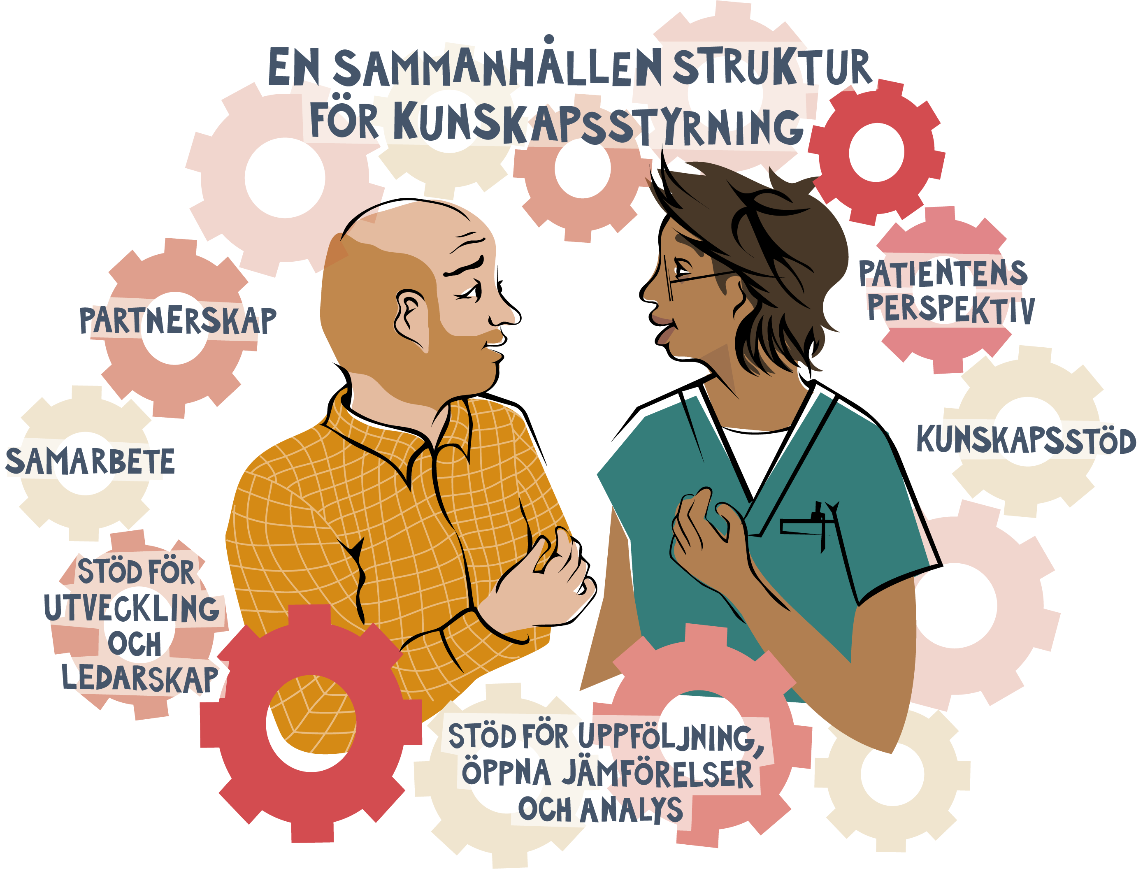
Notes:
Genom att utveckla arbetssätt i samarbete krokar regioner arm med varandra, med kommuner, patient- och professionsföreningar, nationella myndigheter och forskarsamhället.
Samarbetet tydliggör också vårdens och patientens gemensamma utvecklingsarbete för att skapa rätt vård och behandling för varje enskild individ. Kunskapsstyrning är ett av flera verktyg som används för att göra en bra vård ännu bättre.
Målet med kunskapsstyrning är att alltid använda bästa tillgängliga kunskap.

Slide 42
SKR:s stöd i omställningen till en hållbar socialtjänst

Slide 43
Reformering/omställning av socialtjänsten
Nya och anpassade arbetssätt för en hållbar socialtjänst

Slide 44


Slide 45
2024
2025
2031
2023
Statliga medel
Ett möjligt scenario för de kommande åren
Förhoppningsvis:
Införande ny SoL
Start implementerings- och utvecklingsarbete
Kommunikationsstöd
Osv…
Beslut SoL
Bygga upp stödfunktion
Intensifierad kommunikation
Behovsanalys och
kartläggning inför...
Ledarskap/
förändringsledning
Förberedande utvecklingsarbete
Medel till omställning
Kommunikation
Dialoger
Behovsanalys stöd
Planering
Samtal regeringen
Intressebevakning

Slide 46
Referensgrupp:
Samordning och stöd
Ny socialtjänstlag:
Förebyggande, lätt tillgänglig, kunskapsbaserad, planering, jämställda levnadsvillkor
NSK-s
Socialchefsnätverket
RSS
Kommunikationsplattform
RSS
Avstämning nätverk:
Nya SoL
FoU
Forum Omställning
Socialtjänst
Psykiatrichefer
Skolchefer
Arenor för jämförelse, analys, utveckling
Fack
Stöd i uppföljning, jämförelse och analys
SB
HSD
Mynd.
HR
MAS
Socialtjänstens utmaningar
Inera
Primär
Kom
M.fl.
Ledning och styrning
Avstämning:
Utmanande förutsättningar: demografi, ekonomi, samhällsutveckling
Myndigheter
Fack
Utbildning
Brukare/ideella

Slide 47
Referensgrupp till hela projektet
Förslag:
Socialchefsnätverket, NSK-S och RSS utser 2-3 representanter per nätverk som utgör referensgrupp för projektet och för dialog med de respektive nätverken.
Representant från S-KiS?

Slide 48
Summering och avslut

Slide 49
Mötestider 2023
31 maj, digitalt Gemensam RSS och NSK-S
5 oktober, 09-12 Fysiskt gemensam RSS och NSK-S
12 december, 13-17
Digitalt Gemensam RSS och NSK-S

